Slide 1
Thứ ba ngày 18 Ǉháng 1 năm 2022
Toán
Bài 37 : Luyện tập ( Tiết 2 – trang 6)

Slide 2
Chú Sóc nâu đang cố gắng nhặt những hạt dẻ để mang về tổ. Các em hãy giúp đỡ chú Sóc bằng cách trả lời đúng các câu hỏi nhé.

Slide 3
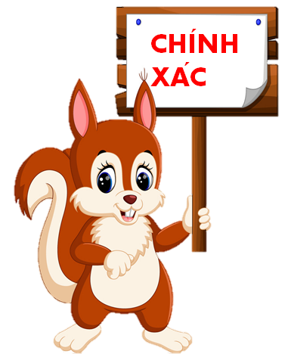
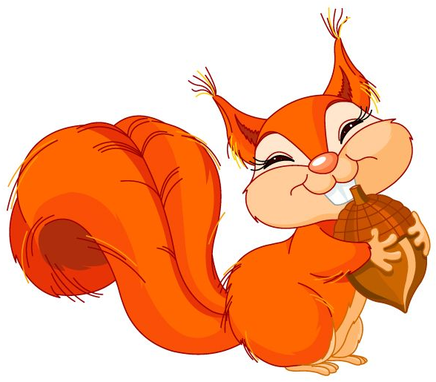
3 x 6 = ?
A: 18
B: 16
C: 17
D: 56

Slide 4
84 – 25 = ?
A: 58
B: 60
C: 57
D: 59

Slide 5
15 + 51 = ?
A: 88
B: 66
C: 77
D: 55

Slide 6
45 + 16 = ?
A: 71
B: 61
C: 81
D: 56

Slide 7
14－7= ?
A: 6
B: 5
C: 8
D: 7

Slide 8
TIẾT 2

Slide 10
1
a) Viết 2 + 2 + 2 + 2 + 2 = 10 thành phép nhân.
2
$$×$$
5
=
10
b) Viết phép nhân 5 $×$7 = 35 thành phép cộng các số hạng bằng nhau.
5 + 5 + 5 + 5 + 5 + 5 + 5 = 35

Slide 11
Bài 1
2 + 2 + 2 + 2 + 2 = 10
2 x 5 = 10
b) 5 + 5 + 5 + 5 + 5 + 5 + 5 = 35
5 x 7 = 35

Slide 12
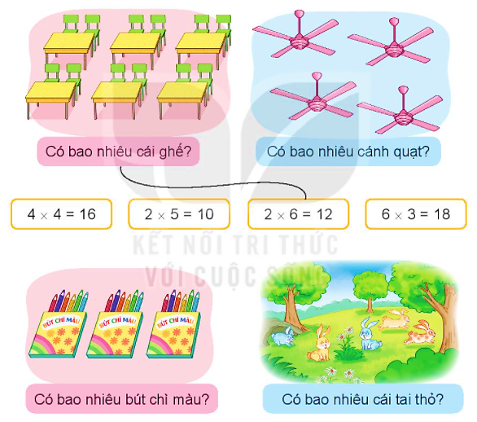
2
Tìm phép nhân phù hợp với câu trả lời cho mỗi câu hỏi.

Slide 13
3
Tính (theo mẫu).
a) 5 $×$4
b) 8 $×$2
Mẫu: 5 $×$4 = 5 + 5 + 5 + 5 = 20
5 $×$4 = 20
8 $×$2 = 8 + 8 = 16
8 $×$2 = 16
c) 3 $×$6
d) 4 $×$3
3 $×$6 = 3 + 3 + 3 + 3 + 3 + 3 = 18
3 $×$6 = 18
4 $×$3 = 4 + 4 + 4 = 12
4 $×$3 = 12

Slide 14
Bài 3
b) 8 x 2 = 8 + 8 = 16
8 x 2 = 16
c) 3 x 6 = 3 + 3 + 3 + 3 + 3 + 3 = 18
3 x 6 = 18
d) 4 x 3 = 4 + 4 + 4 = 12
4 x 3 = 12

Slide 15
Củng cố bài học
Hương Thảo: tranthao121004@gmail.com

